Slide 1
Wi-Fi 기반 위치 판별과 디바이스 인증을 결합한 공정한 스마트 클래스 서비스
과목: 산학프로젝트1
팀명: 강의실 영역전개(4)
발표자: 이다인
발표일: 04월 20일 (중간발표)
팀장: 김현석
팀원: 김정환, 박준완, 심재혁, 이다인

Slide 2

목차
팀 소개 | 01
프로젝트 개요 | 02
문제 정의 | 03
프로젝트 목표 | 04
사용자의 요구사항 | 05
설계 | 06
진행상황 | 07
향후 진행 방향 | 08
Q&A | 09

Slide 3
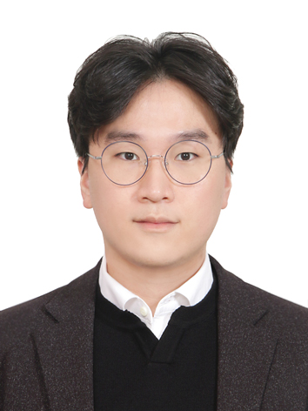
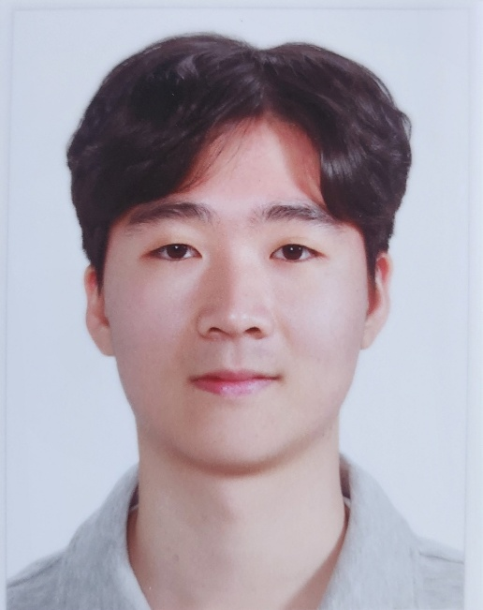



팀 소개
김현석
팀장
김정환
심재혁
박준완
이다인
관심사: 리눅스, 도커
관심사: DB
관심사: 네트워크
관심사: 백엔드
관심사: 취약점 분석
백엔드 담당: 김정환, 심재혁, 이다인
네트워크 담당: 김현석, 심재혁
API 설계, 데이터 모델링, 인증, 출석, 판정 로직 구현
Wi-Fi 환경 이해, AP 구성, OpenWrt 연동 및 장비 정보 수집
프론트엔드 담당: 박준완, 이다인
테스트 담당: 이다인, 박준완
사용자 흐름 설계, 화면 구현, 발표자료와 UI 표현 정리
기능 시나리오 설계, 예외 케이스 검증, 통합 테스트 수행 능력

Slide 4
02 프로젝트 개요

Slide 5
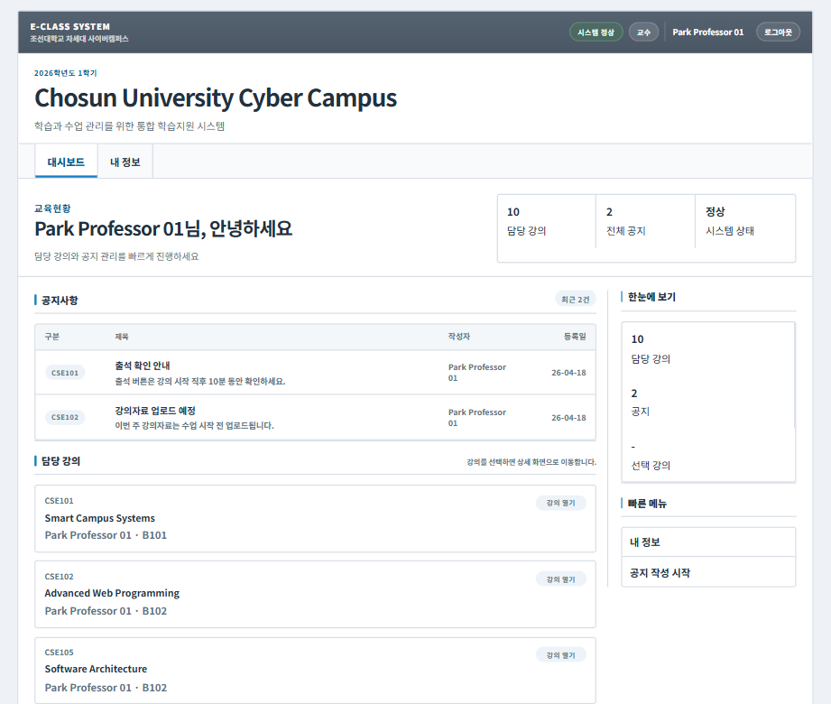
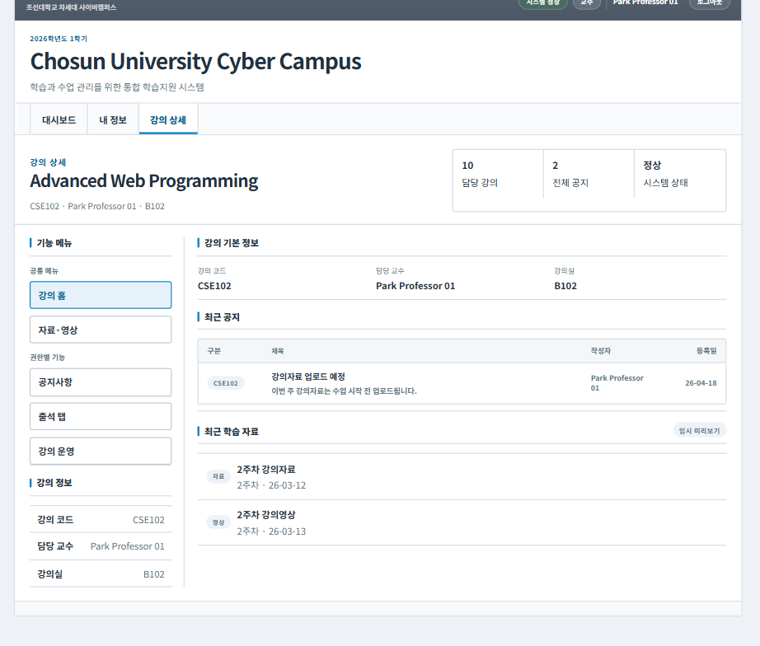
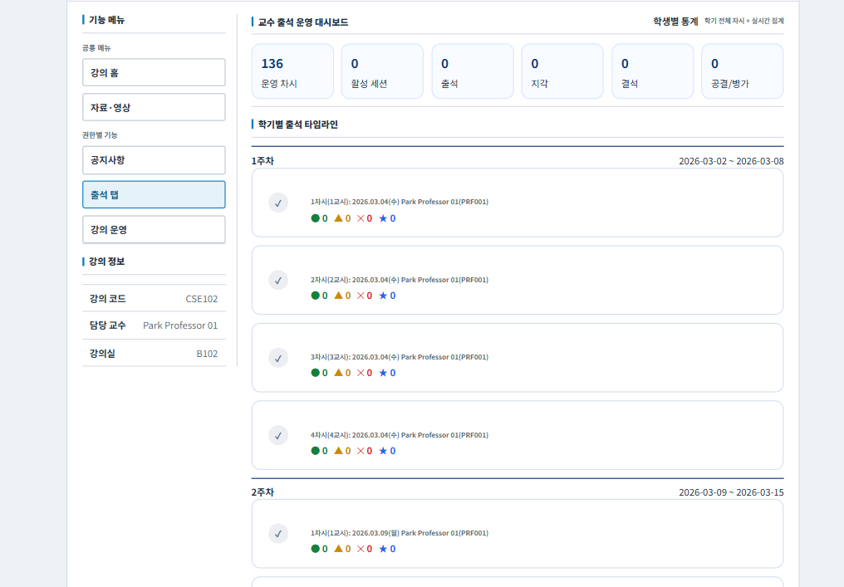
프로젝트 개요
정의
본 프로젝트는 조선대학교 사이버 캠퍼스 개선형 프로토 타입입니다. 기존 LMS(Learning Management System)의 핵심 기능을 재 구현 하면서 Wi-Fi(Wireless Fidelity) 기반 위치 판별과 단말 인증 기반 출석 체크를 결합한 스마트 클래스 시스템을 구현합니다.

Slide 6
03 문제 정의
기존 출석체크 시스템의 문제점에 대한 설명

Slide 7
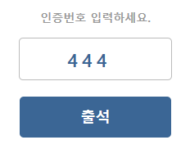
문제 정의
기존 출석체크, 시험 시스템은 학생이 현재 어느 위치에 있는지에 대한 정보가 부족합니다.
출석체크 PIN 인증 방식의 취약성
(Personal Identification Number)
시험 부정행위 가능성
짧은 번호 인증은 무차별 대입 공격에 취약
번호 공유를 통한 대리 출석 막기 어려움
출석 확인이 완료된 후 강의실 퇴실 시 확인이 어려움
인원을 직접 대조하는 과정에서 5-10분 정도의 강의 시간이 낭비됨
강의실에 들어와 시험장 확인 후 퇴실 하여 시험 응시
학생만 시험장에 입실 후 외부 조력자의 대리 시험
위와 같은 가능성을 현재의 LMS에서 사람에 의존하지 않고 막을 수 없음

Slide 8
문제 정의
국내 타 대학의 전자 출결 시스템에 대한 자료입니다.
연세대 Y-Attend
장점
앱과 비콘 기반으로 출결 관리
비콘: 현재 강의실에 있다는 것을 입증 가능
학생증, NFC: 물리 장치를 통해서 강의실에 왔었음을 인증
성균관대 SAM
단점
비콘 기반으로 출결 관리, 학생증, 인증코드 등 대체수단 가능
비콘: 추가적인 비용을 들여 장비를 설치해야만 함 웹에서 지원하지 않음 앱이 백그라운드로 작동 시 더 이상 조회할 수 없음
학생증, NFC: 대리 출석, 인증 후 퇴실 등을 방지할 수 없음
중앙대 전자 출결 시스템
비콘 기반으로 출결 관리, 학생증, NFC, QR 등 대체수단 가능
전반적으로 신뢰도가 높아지면 비용이 높아지며, 사용자 편의성이 낮아짐
반대로 신뢰도가 낮아지면 비용이 낮아지며, 사용자 편의성이 높아짐
몇몇 대학에서는 비콘을 사용하지만 조선대는 비콘을 추가 설치를 해야함(비용이 들음)

Slide 9
04 프로젝트 목표
Wi-Fi를 통한 출석을 포함한 스마트클래스 구현

Slide 10
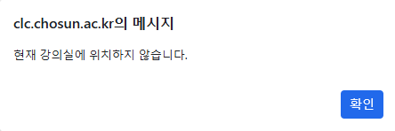
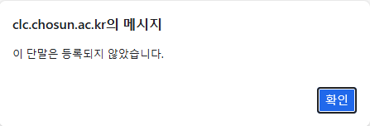
프로젝트 목표
인접성 및 디바이스 인증을 통하여 공정한 스마트 클래스 시스템 구축
Wi-Fi 기반 장치 연결 확인
강의실 인접성 + 디바이스 인증
Wi-Fi 가 되는 어떤 장치 든 등록 가능
등록된 장치가 강의실 Wi-Fi에 연결되어 있는 동안 언제든지 추가 검증 가능
기존 Wi-Fi 인프라를 그대로 이용하여 추가 설비 비용 없음
MAC 주소 기반 디바이스 인증
한 장치로 계정만 바꿔서 대리 인증하는 모든 가능성을 배제할 수 있음
기존 시스템 및 국내 타 대학과 진행 프로젝트와의 비교
강의실 Wi-Fi 기반 재실 판단과 등록 디바이스 인증을 결합한 스마트 출석 방식을 제안함
기존 PIN, QR, NFC 보다 대리출석방지 및 지속적인 파악 가능한 장점
별도의 복잡한 장비 의존을 줄이면서, 실제 강의실 환경에 적용 가능한 출석 시스템을 목표로 함

Slide 11
Wi-Fi를 통한 인접성 파악
재실 파악 서버가 게이트웨이와 강의실의 OpenWrt AP 로부터 단말 연결 정보를 수집하는 구조에 대한 시각화 정보 입니다.
인접성 파악 서버
게이트웨이
강의실 A
강의실 B
강의실 C
AP A1
OpenWrt
AP B1
OpenWrt
AP B2
OpenWrt
AP C1
OpenWrt
단말 A1-1
단말 B1-1
단말 B2-1
단말 C1-1
단말 A1-2
단말 B1-2
단말 B2-2
단말 C2-2
단말 A1-3
단말 B1-3
단말 B2-3
단말 C3-3

Slide 12
05 사용자의 요구사항
각 사용자(학생, 교수)가 필요한 기능을 정리해놓은 단계

Slide 13
기존 기능 조사 - 학생
기존 조선대학교 LMS의 기능 중 학생이 사용할 수 있는 일부 기능입니다.
학습 준비 및 수강관리 | 학습 및 평가 활동 | 학사 정보 및 소통
회원가입 / 로그인 | 강의 영상 시청 | 공지사항 확인
강의 목록 보기 | 강의 자료 다운로드 | 질문 게시판
수강신청 | 과제 제출 | 문의
 | 퀴즈 / 시험 응시
 | 출석 확인
 | 성적 확인

Slide 14
기존 기능 조사 - 교수
기존 조선대학교 LMS의 기능 중 교수자가 사용할 수 있는 일부 기능입니다.
강의 운영 및 콘텐츠 관리 | 과제 및 평가 관리 | 수업 운영 관리
강의자료 업로드 | 과제 생성 / 마감일 설정 | 출석 / 진도율 확인
동영상 업로드 | 시험 / 퀴즈 출제
공지 작성 | 학생 제출물 확인
 | 채점 / 피드백
 | 성적 관리 기능

Slide 15
추가 요구사항 분석
기존 조선대학교 LMS외 추가되는 프로젝트의 주요 기능입니다.
구분 | 기능 | 설명
관리 | 강의실별 Wi-Fi 목록의 등록, 조회, 삭제 | 강의실 마다 허용된 Wi-Fi 목록을 설정하여 Wi-Fi 기반 재실 파악을 가능하게 함
 | 교수, 학생, 수업, 강의실 관리 | 교수, 학생, 수업, 강의실 관계를 관리
교수 | 출석 및 시험 시작 | 교수자가 세션을 열어 학생이 재실 상태를 등록하도록 함
 | 현재 학생 목록 조회 | 교수자가 현재 기준으로 강의실 혹은 시험장에 존재하는 학생 목록을 조회
학생 | 디바이스 등록 | 출석, 시험에 사용할 개인의 디바이스 목록을 등록함. 한 사람이 여러 계정으로 출석, 시험 치루는 행위를 방지
 | 출석 처리 | 목록에 정의된 강의실 Wi-Fi 에 접속 한 경우에만 출석 확인을 가능하도록 제한
 | 지각 처리 | 목록에 정의된 강의실 Wi-Fi 에 특정 시간을 넘어 들어올 경우 지각 처리
 | 시험 | 목록에 정의된 시험실 Wi-Fi 인 경우 시험을 시작할 수 있도록 함. 시험 시작한 기기의 고유 값을 등록하여 시험 도중 다른 장치로 시험 접속하는 것을 방지

Slide 16
06 설계
구현 할 시스템의 전체적인 방향성

Slide 17





주요 기술 스택
프로젝트 중 사용 할 주요 기술 스택에 대한 정리 입니다.
Python
Docker
OpenWrt
객체지향 프로그래밍 언어로 가독성과 강력한 라이브러리 보유
Fast API 를 사용해 실시간 출석 판정 로직 구현 및 교수/ 학생용 웹 인터페이스 제공
컨테이너 단위로 격리하여 실행하는 플랫폼
재실 파악 모듈과 캠퍼스 기능을 독립적으로 서비스 운영하여 안정성 높임
리눅스 기반의 오픈 소스 공유기 운영체제
일반 공유기와 달리, 접속된 단말의 MAC주소 직접 추출 가능

Slide 18
시스템 설계
프로젝트가 작동하기 위한 시스템 전반에 대한 구성도 및 담당자 배정 명세입니다.
CI/CD
- 김현석
Reverse Proxy
(Nginx)
- 김현석
Front
- 이다인
Backend(LMS)
- 이다인
- 박준완
재실 관리 서비스
심재혁
이다인
공유기들
- 김현석
안드로이드
아이폰
DB
- 김정환
오브젝트 스토리지
- 박준완
노트북
그 외 와이파이를 지원하는 모든 기기
Notes:
구조설명 단순, 정적 웹 자원과 백엔드 api 프록시를 단순, 안정적 구성위해 사용)

Slide 19
기능 우선순위
프로젝트 진행에 있어 주요 쟁점인 인접성 파악 서비스 부터 기존 LMS 서비스까지 우선순위를 선정하여 나열한 정보입니다.
01 | 로그인 / 회원가입
02 | 강의실 / Wi-Fi 관계 관리
03 | 수업 관리
04 | 수업 강의실 관계 관리
05 | OpenWrt 접속 단말 정보 관리
06 | 인접성 서비스 / OpenWrt 연동
07 | 출석 / 인접성 서비스 연동
08 | 시험 / 인접성 서비스 연동
09 | 수업 공지사항
10 | 수업 인터넷 강의
11 | 수업 자료실
12 | 수업 과제
13 | 수업 성적 처리
… | 그 외 기존 LMS 기능들

Slide 20
07 진행 상황
현재 개발되고 있는 부분

Slide 21
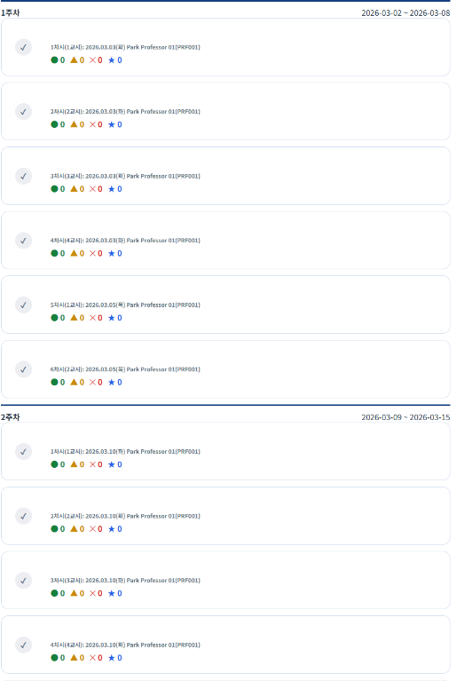
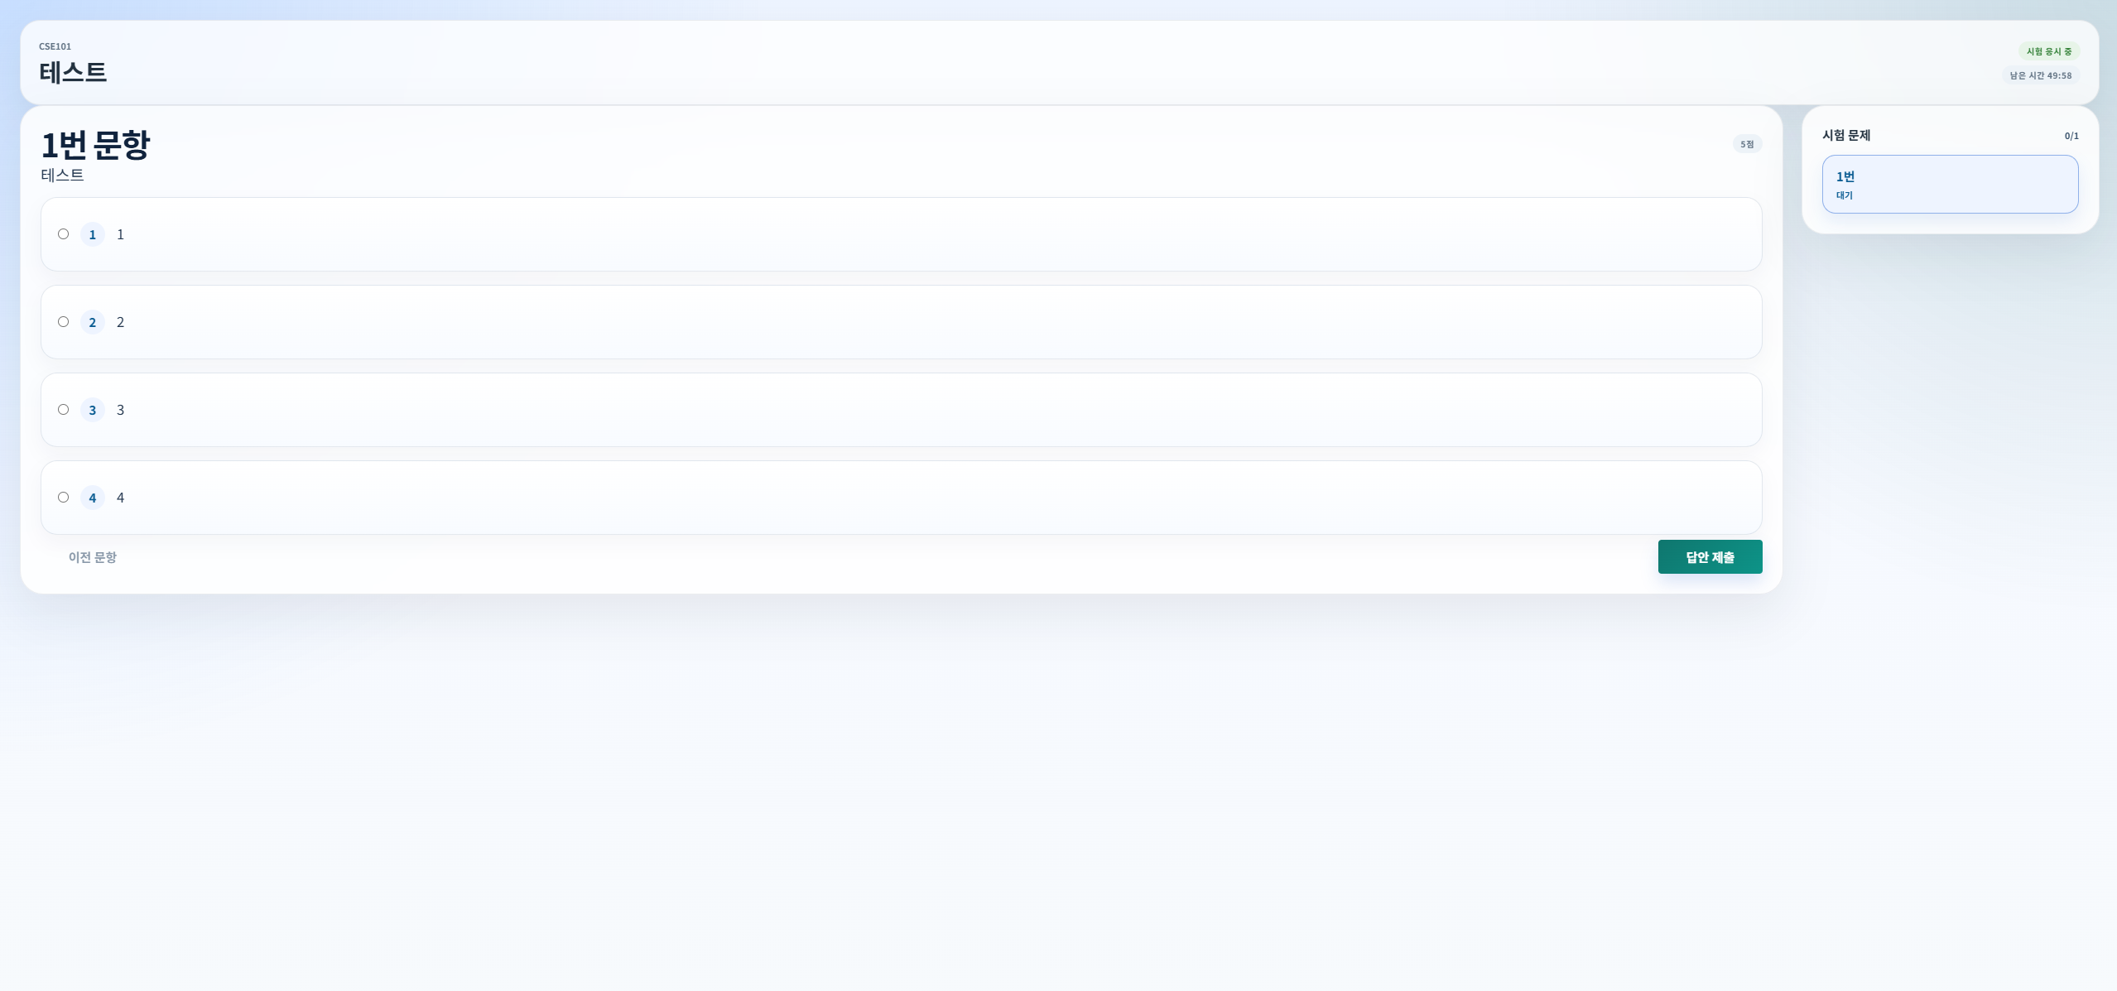
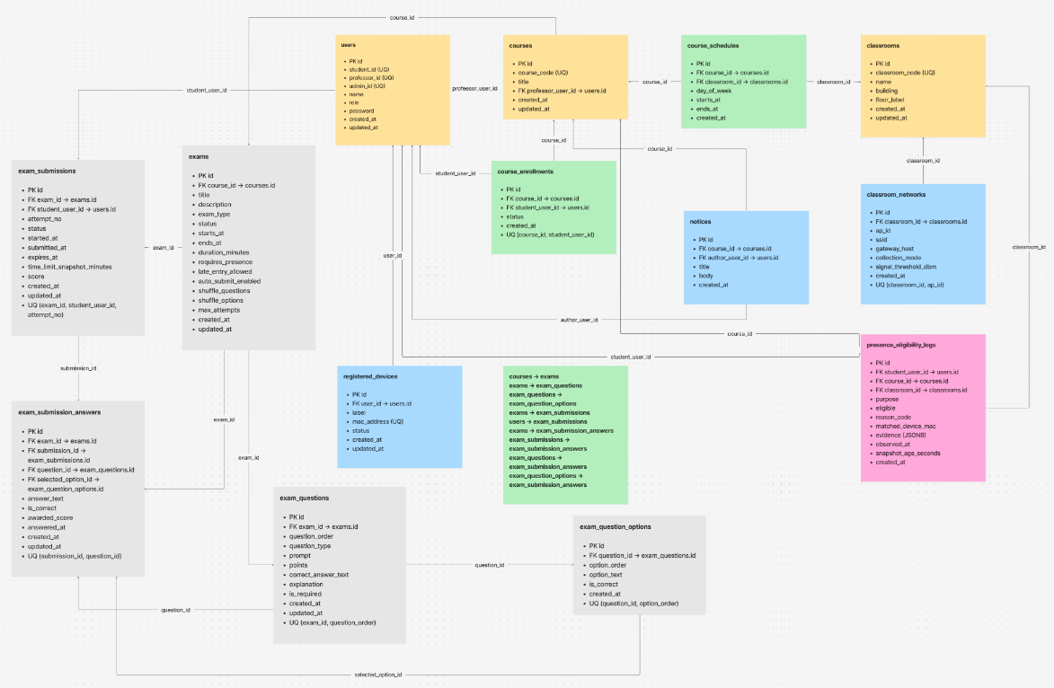
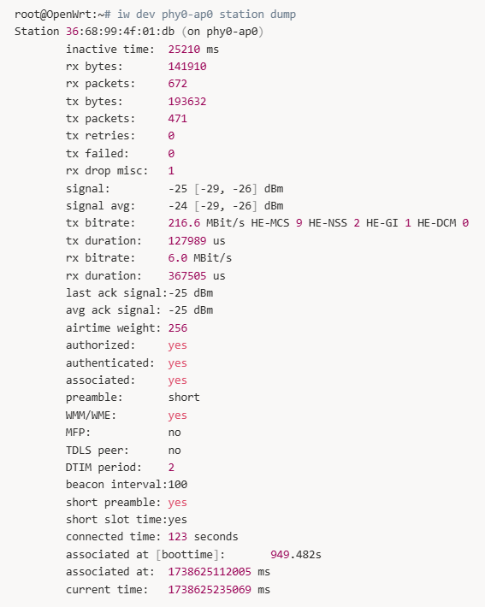
분류별 진행 상황
프로젝트 진행 상황을 Frontend, Backend, DB, PresenseService, OpenWRT 각 부분으로 나누어 진행 상황을 설명합니다.
Frontend
Backend
DB
Presence Service
OpenWRT Device
학생/교수/관리자 로그인
역할별 대시보드,
학생 단말 등록/삭제
출석/시험
인접성 확인
학생/교수 강의 목록
공지 조회/상세/작성
출결 현황 화면 및 인접성 확인 UI 반영
시험 목록/응시/제출 UI 추가
학생/교수/관리자 로그인
학생/교수 강의 조회
공지 조회/상세/작성
학생 단말 관리
인접성 확인(Dummy)
시험 생성/조회/응시,제출 API 구현
학생/교수/관리자 로그인
학생/교수 강의 조회
공지 조회/상세/작성
학생 단말 관리
인접성 확인(Dummy)
시험 기능 테이블 추가
exams , exam_questions ,exam_question_options,
exam_submissions, exam_submission_answers
Dummy Data 기반
등록 단말 MAC 과 AP Station 목록을 매칭하여 인접성 근거를 돌려줌
Dummy Data 기반
등록 단말 MAC 과 AP Station 목록을 매칭하여 인접성 근거를 돌려줌

Slide 22
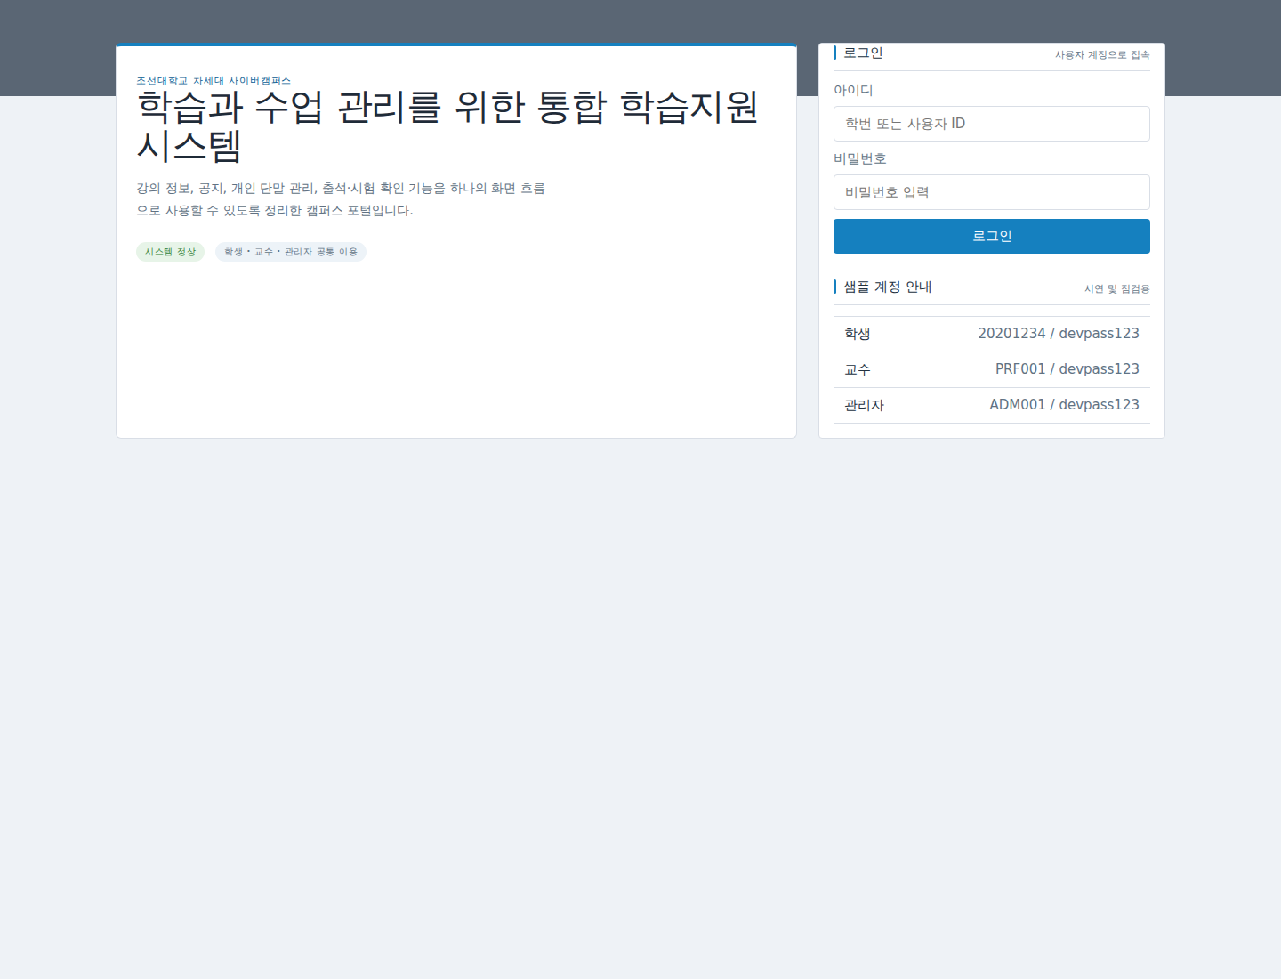
진행 상황
로그인

Slide 23
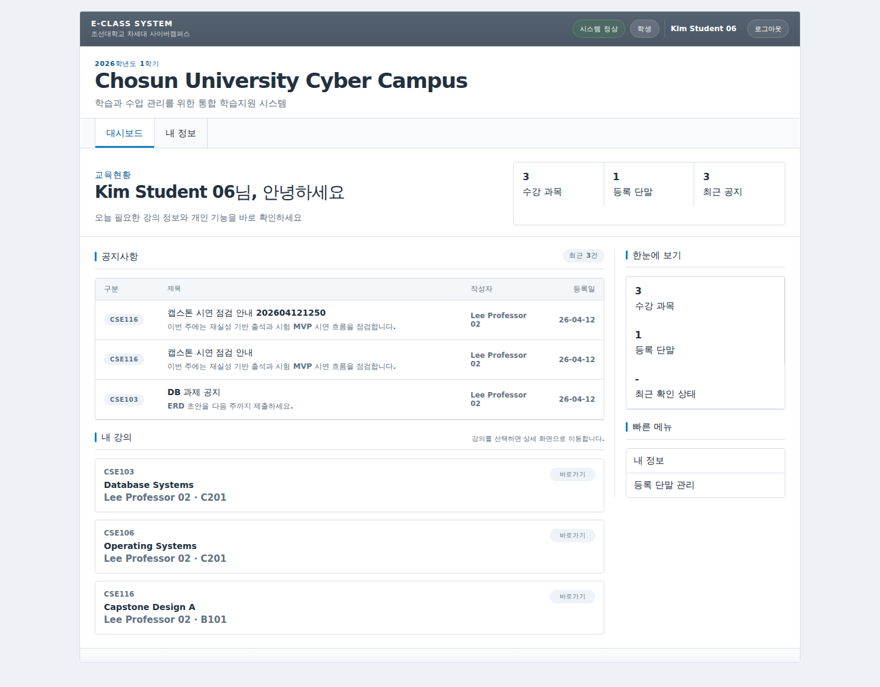
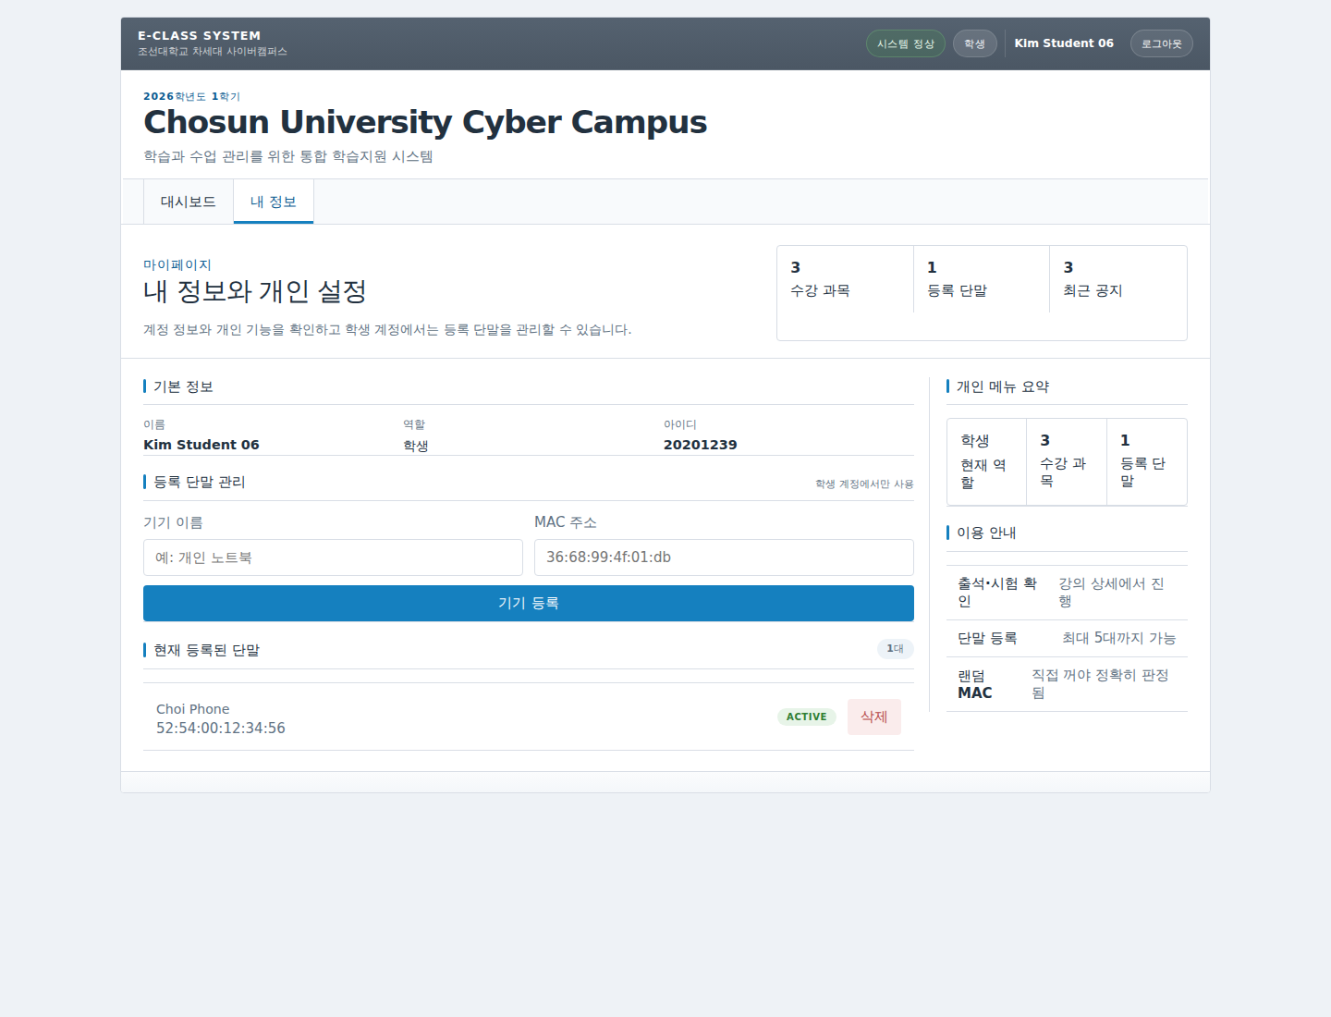
진행 상황
대시보드, 프로필/단말관리(학생)

Slide 24
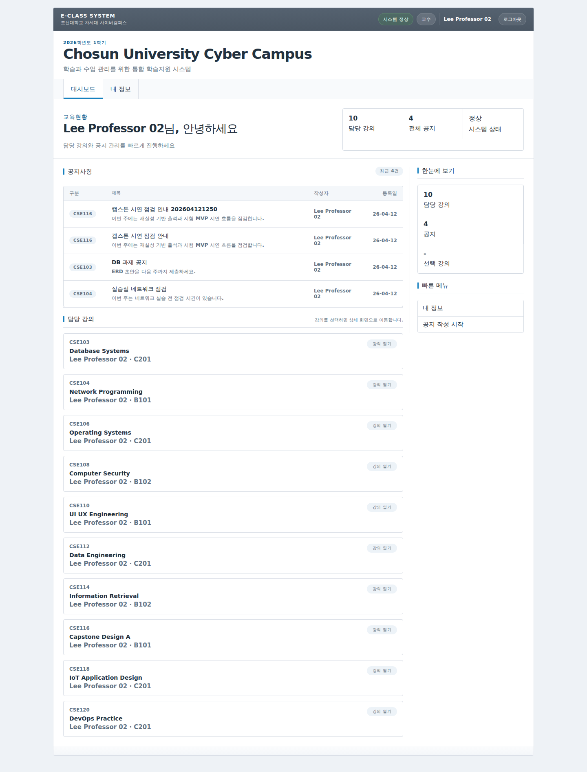
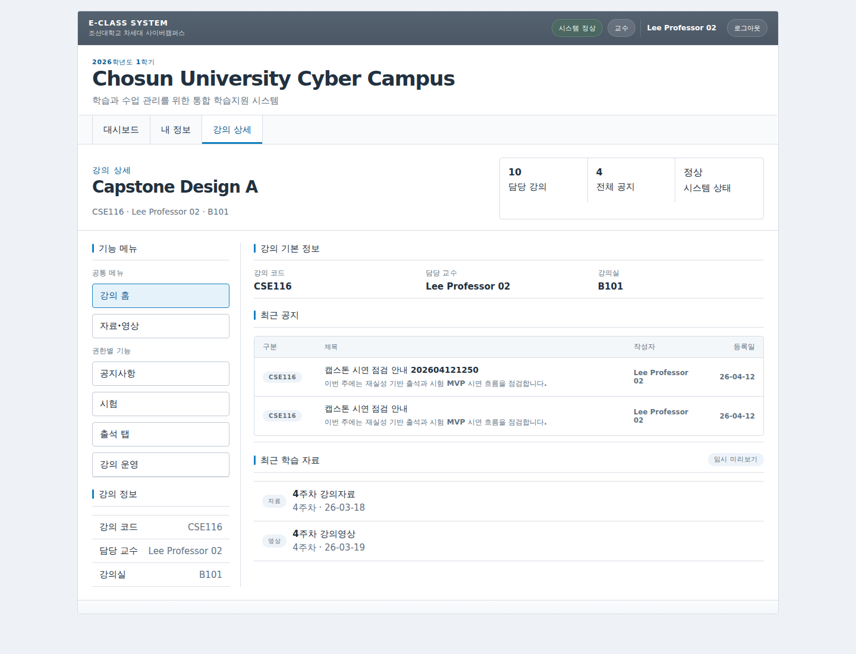
진행 상황
대시보드, 강의 홈(교수)

Slide 25
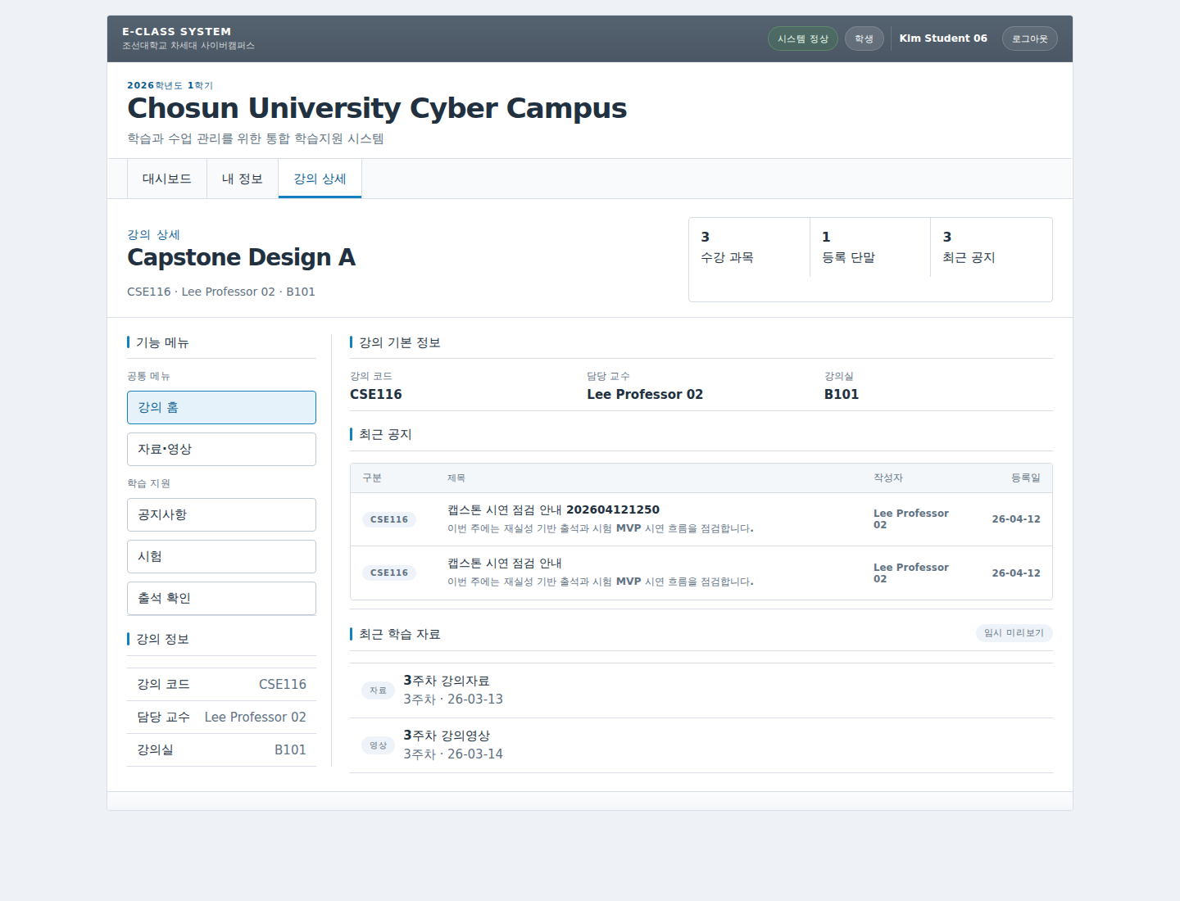
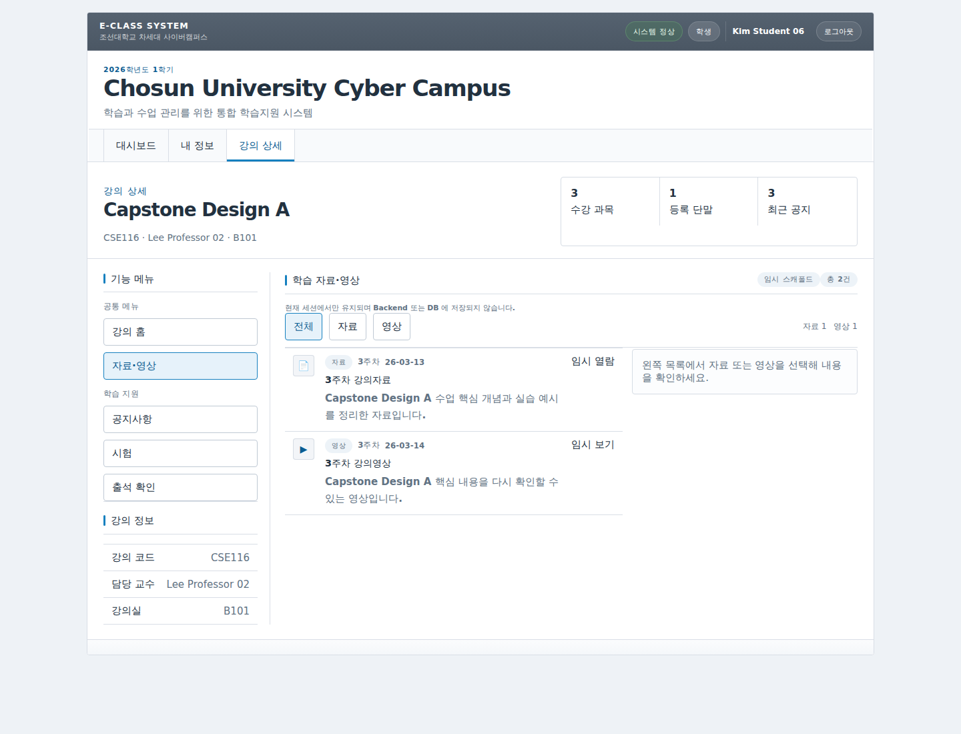
진행 상황
강의 관련 기능 - 강의 홈, 자료, 영상(학생)

Slide 26
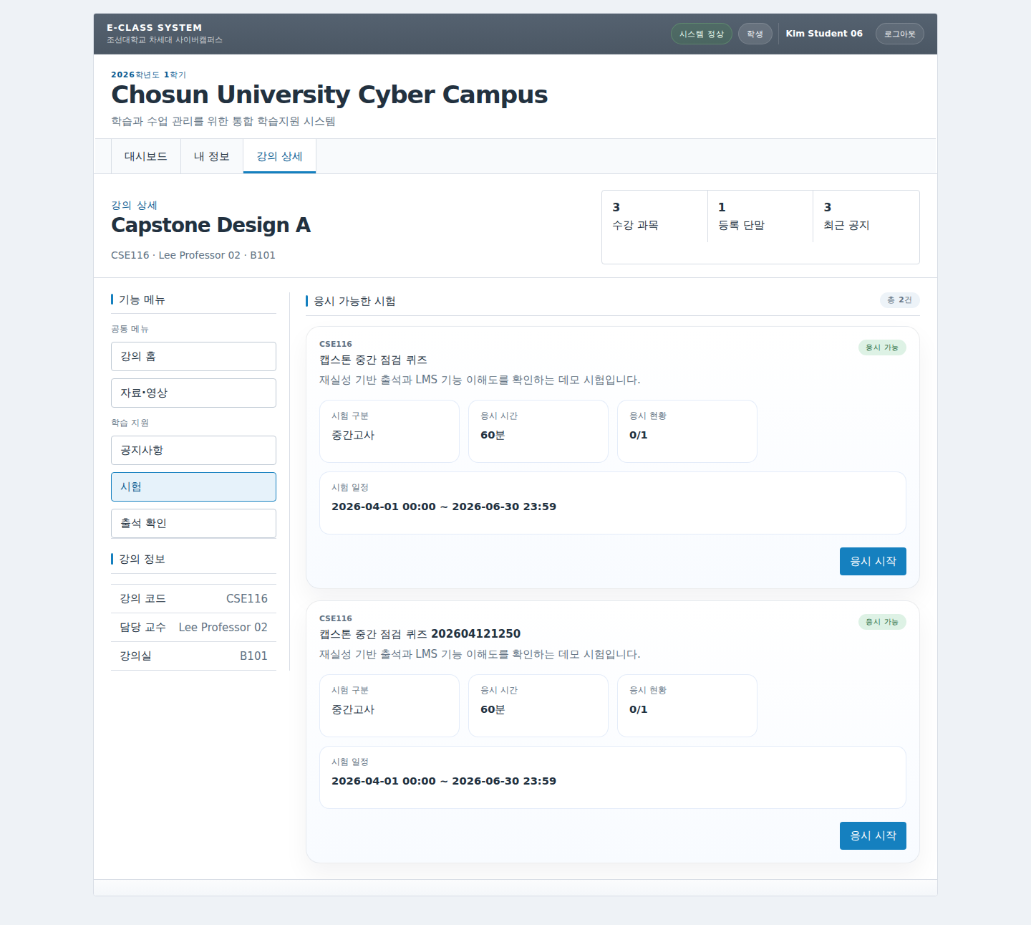
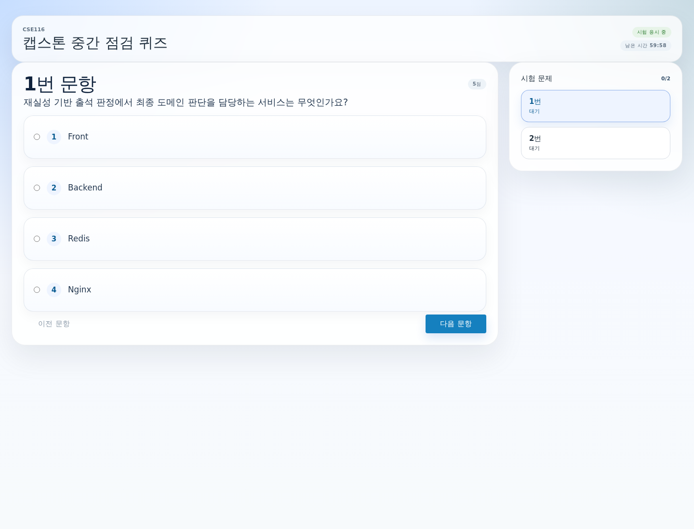
진행 상황
시험 목록, 시험 응시, 시험 답안 등(학생)

Slide 27
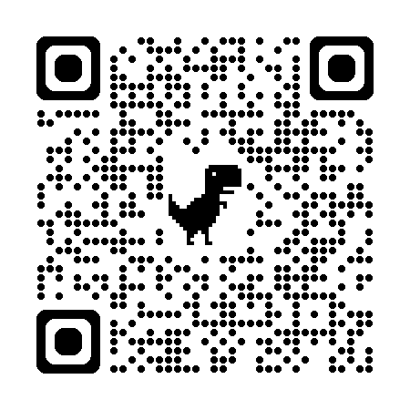
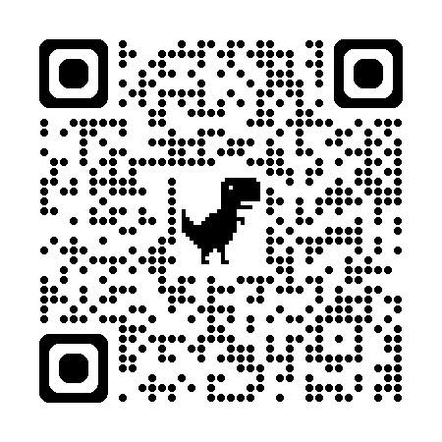
진행 상황
출석 시연 (학생, 교수, 관리자)
영상
데모 서비스
https://www.youtube.com/watch?v=Lw0nBurmsmg
https://smart-class.org/

Slide 28
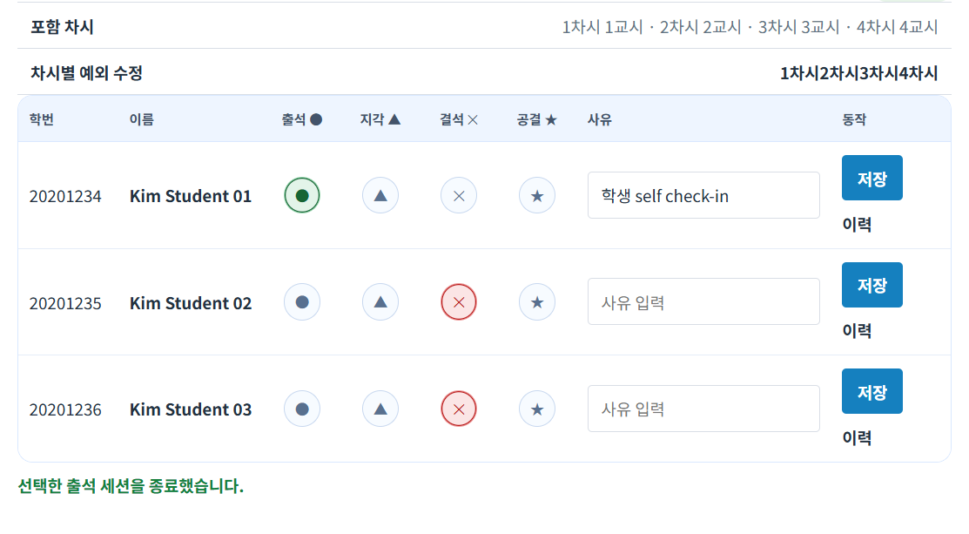
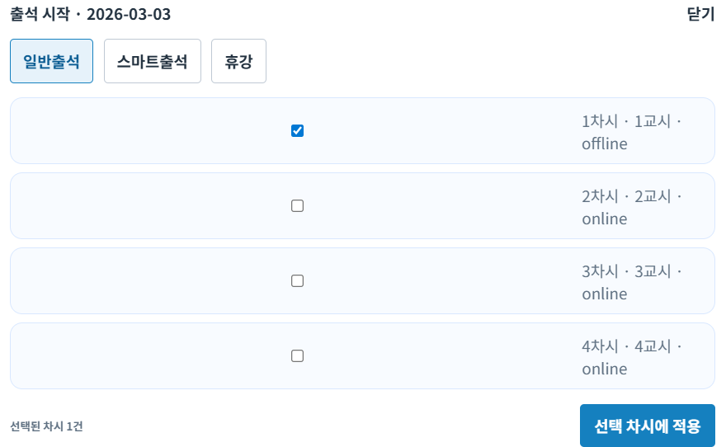
진행 상황
그 외 출석 관련 기능

Slide 29
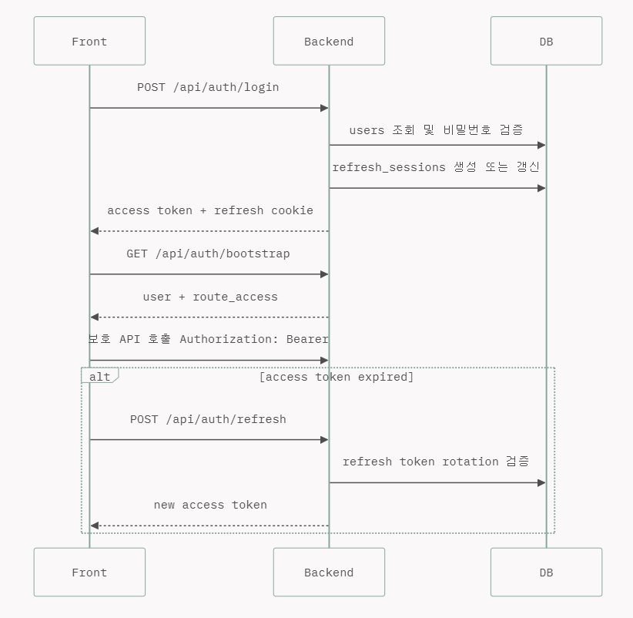
기능별 Sequence Diagram
학생/교수/관리자 로그인 (SD)
사용자가 로그인 페이지에 접속한다.
사용자의 로그인 요청을 백엔드로 전달한다.
DB에선 계정 조회 후 사용자 정보를 반환 후 백엔드에서 인증 결과와 함께 토큰을 반환한다.
이후 사용자 역할에 따라 메인화면 이동한다.

Slide 30
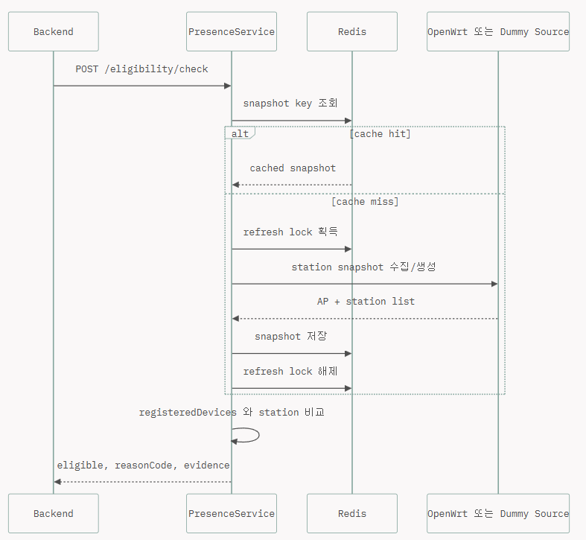
기능별 Sequence Diagram
인접성 서비스
백엔드가 PresenceService에 POST /eligibility/check 요청을 보내 접속 가능 여부를 확인한다.
PresenceService는 Redis에서 기존에 저장된 station snapshot 데이터를 조회한다.
Redis에 snapshot 캐시가 있으면 해당 데이터를 바로 사용한다.
캐시가 없으면 PresenceService가 refresh lock을 획득한 뒤 OpenWrt 또는 Dummy Source에서 AP 및 station 목록을 수집한다.
수집한 station snapshot 데이터를 Redis에 저장하고 refresh lock을 해제한다.
PresenceService는 등록된 기기 목록과 현재 수집된 station 정보를 비교한다.
비교 결과를 바탕으로 사용자가 접속 가능한지 여부(eligible), 사유 코드(reasonCode), 판단 근거(evidence)를 백엔드에 반환한다

Slide 31
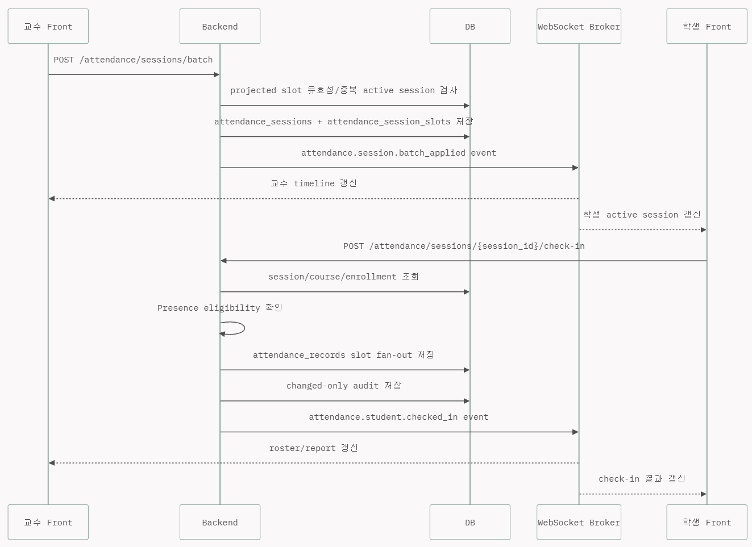
기능별 Sequence Diagram
출석 체크 (SD)
강의실 Wi-Fi 연결 후 Front에서 출석 가능 여부를 누를 시 출석 요청을 백엔드로 보낸다.
백엔드에서는 학생/수강/등록단말을 조회하여 사용자 및 단말 정보를 반환한 후, 재실 관리 서비스에 인접성 판별 요청을 보낸다.
재실 관리 서비스는 공유기/AP의 station 정보와 연결 단말 신호 정보를 바탕으로 인접성을 판별하고, 출석 가능 여부/근거를 반환한다.
이후 백엔드에서는 판별 로그를 저장한 후 출석 결과 반환을 한 후 사용자의 Front에서 출석 가능/불가 표시를 한다.

Slide 32
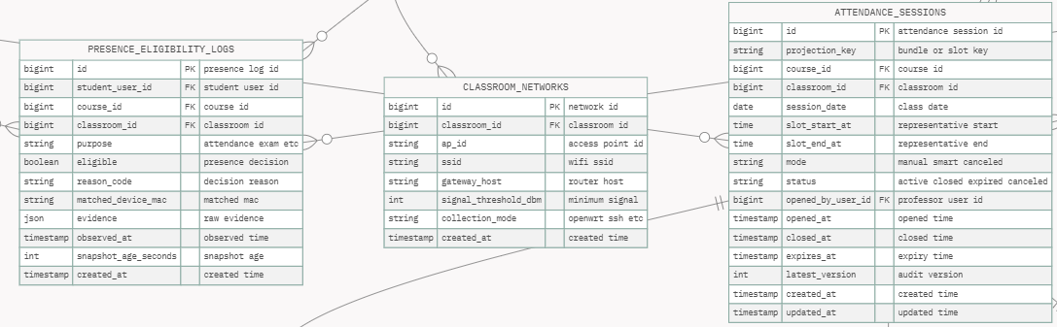
DB 진행상황
DB의 일부분 (출석, 재실성 판단 관련)

Slide 33
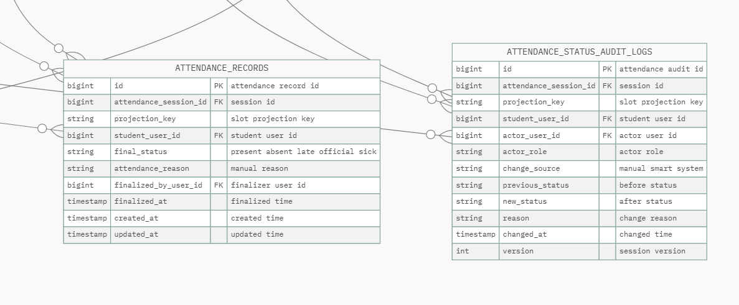
DB 진행상황
DB의 일부분 (출석, 재실성 판단 관련)

Slide 34
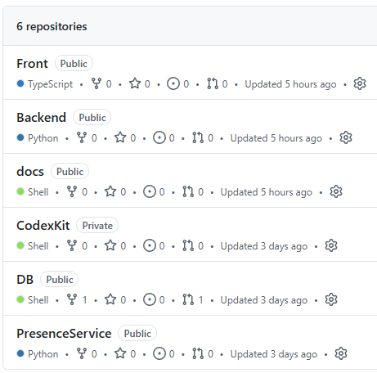
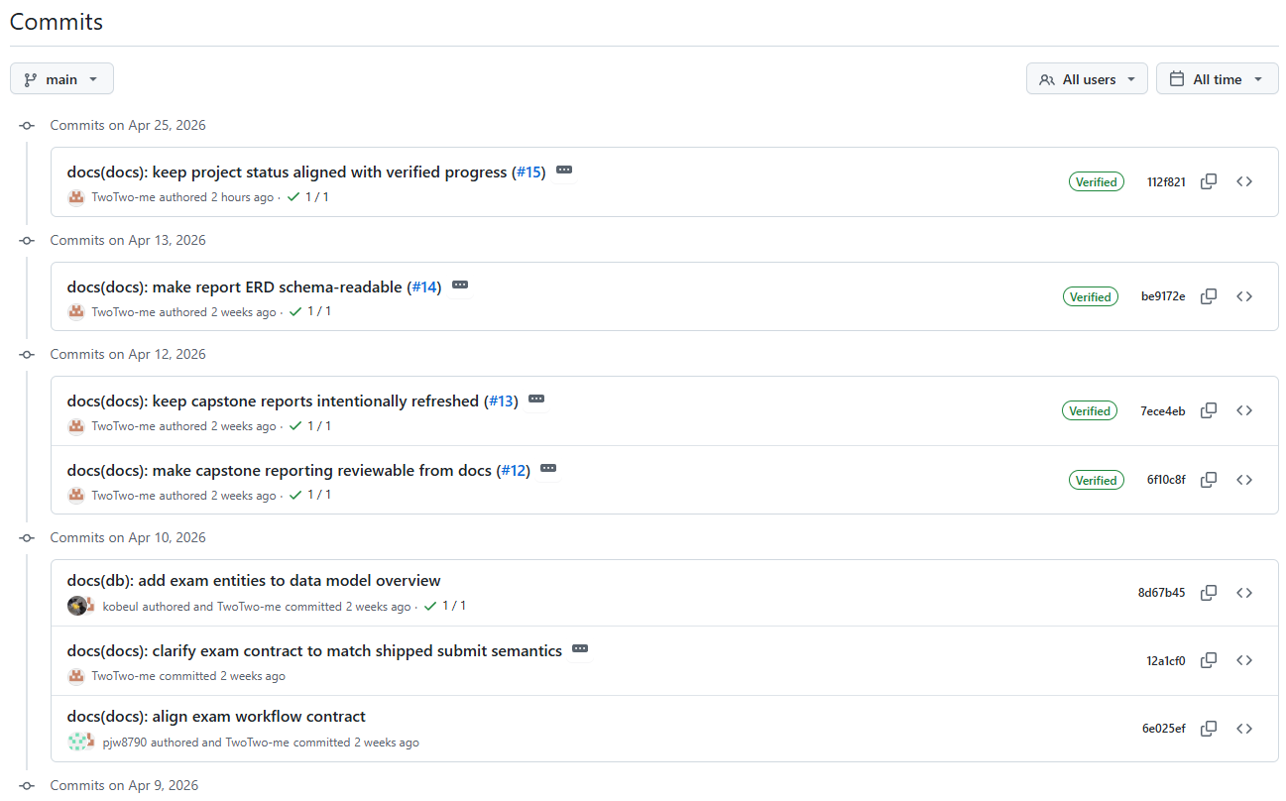
산출물 관리 상태 - Github
프로젝트 진행중 나온 산출물 중 코드와 간략한 단위 문서에 대한 관리 상태입니다. Git 을 이용하여 주요 기능 단위로 레포를 분리하고 CodexKit(AI 활용 협업), docs(AI 및 사람의 선택 근거 저장소)를 별개로 두어 효율적인 협업 환경을 구상하였습니다.

Slide 35
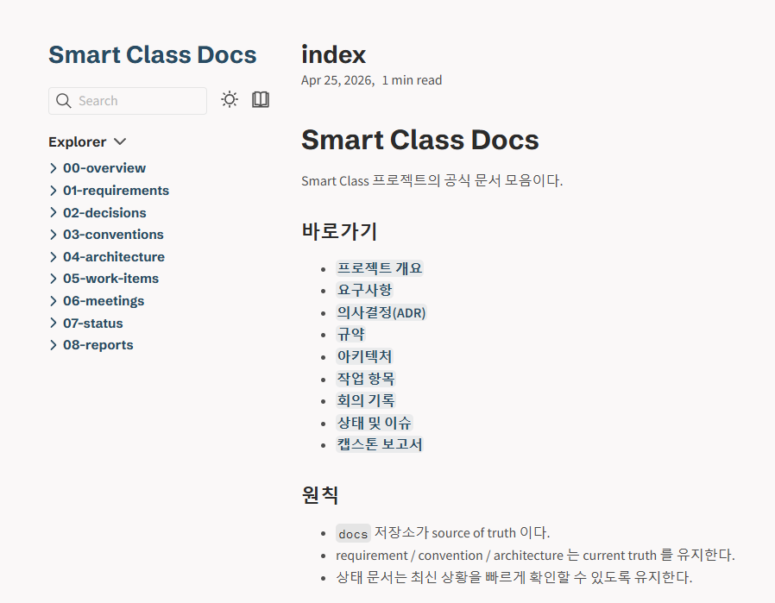
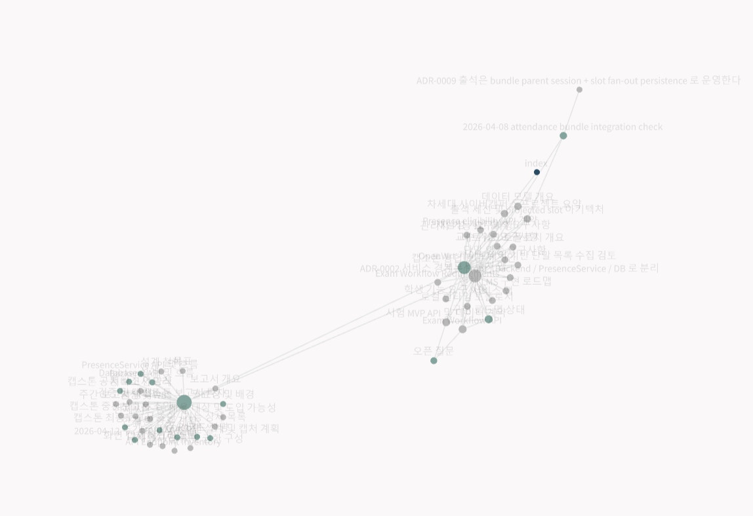
산출물 관리 상태 - Docs
프로젝트 산출물은 docs 레포에 체계적으로 정리하고 있으며, https://docs.smart-class.org/ 를 통해 요구사항, 설계 문서, 회의록, 진행 현황을 통합적으로 관리하고 있습니다.

Slide 36
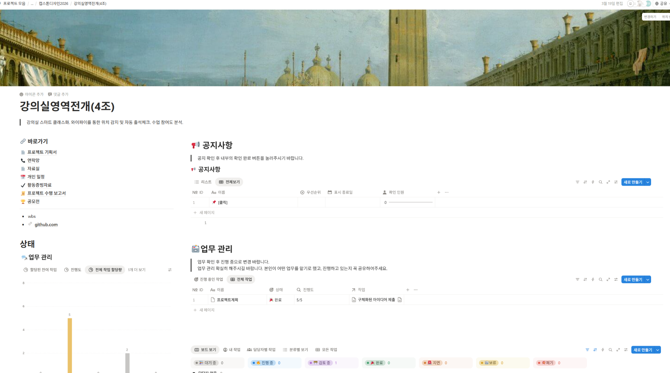
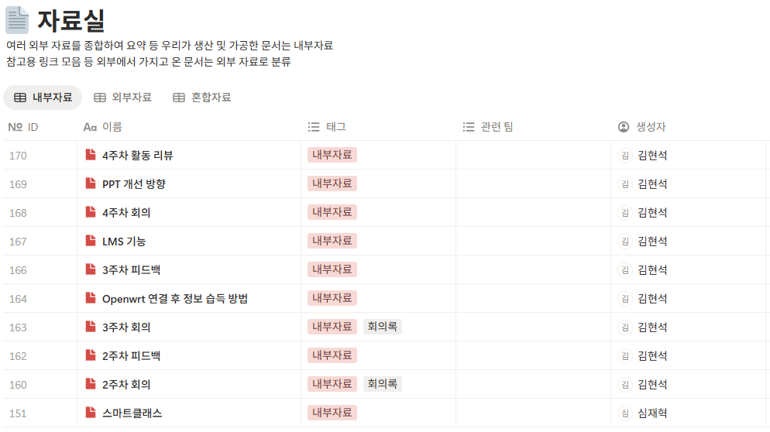
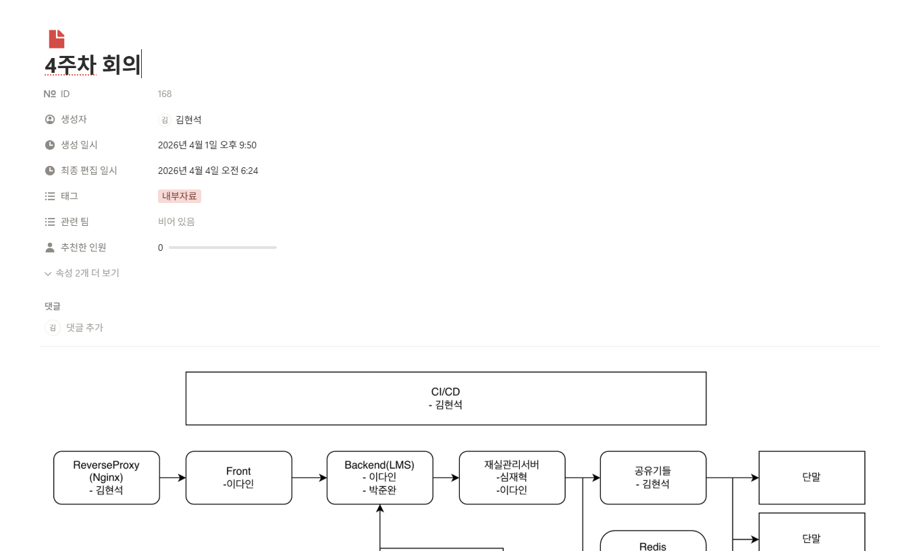
산출물 관리 상태 - Notion
프로젝트 진행중 나온 범용적인 산출물에 대한 관리 상태입니다. Notion을 이용하여 대시보드를 구성하고 각자에게 업무 할당, 업무의 진행사항 확인, 회의록, 피드백 문서, 향후 진행 방향을 기록하고 저장합니다.

Slide 37
08 향후 진행 방향
기말고사 기간 까지의 개발 방향

Slide 38
향후 진행 방향
기말고사까지의 개발 기간 동안 해당 항목들의 완료를 목표로 합니다.
백엔드 - 재실성 연동
LMS 핵심 기능 구현
운영 체계 연계
완료된 각각의 기능을 연동하여 테스트를 해보며 완성합니다.
과제 등록 및 제출 등 남은 핵심 기능을 구현합니다.
교수자 출석 절차와 학교 행정 흐름이 연결될 수 있도록 데이터 항목과 역할을 정리합니다.
기능별 테스트 통합 검증
성과 자료화
정상 출석, 미등록 단말, 비정상 접속 등 다양한 시나리오를 반복 검증합니다.
구현 결과를 시연 가능한 형태로 정리하고 문서화 합니다.

Slide 39
08 Q&A

Slide 40

감사합니다.

